Slide 1
关于本课件的说明
本课件涵盖了7.02版教材的模块6~9的部分内容。
为了适应通识课程的要求，明确地突出基础和重点，便于大多数同学理解和掌握，所以我们在本课件中对这几章内容进行了提炼和重组，选取了教材中最重要的入门级理论知识和技术，并借鉴了4.03版教材相关内容。
特别提醒：参加7.02版在线考试的同学需要在我们讲授内容基础上，课余再花点时间认真阅读7.02版电子版教材原文，尽量理解，以提高大学最重要的自学能力，遇问题多与老师交流和沟通。

Slide 2
3.3 本地有线网络中的通信
4.03版
1、以太网协议。
2、物理地址（MAC地址）和逻辑地址（IP地址）。
3、以太网络的层次设计（为什么要分层？）。
4、以太网络的三个层级（接入层、分布层、核心层）与设备。

Slide 3
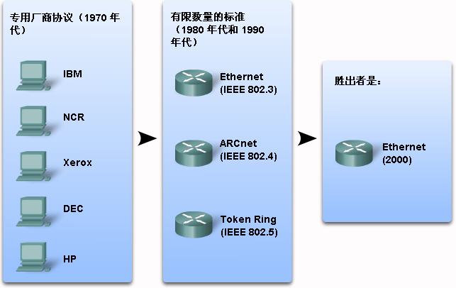
3.3.1 本地有线网络中的协议
本地有线网络中最常用的协议是以太网（Ethernet）。
以太网协议定义了本地网络通信的许多方面，包括：消息格式、消息大小、时序、编码和消息模式。
实际上不存在官方的本地网络标准协议，但是随着时间的发展，以太网（Ethernet）逐渐成为最受人们推崇的一种技术，并已成为事实标准。
Notes:
Win键+R也可调出“运行”对话框
MAC=Media Access Control，介质访问控制

Slide 4
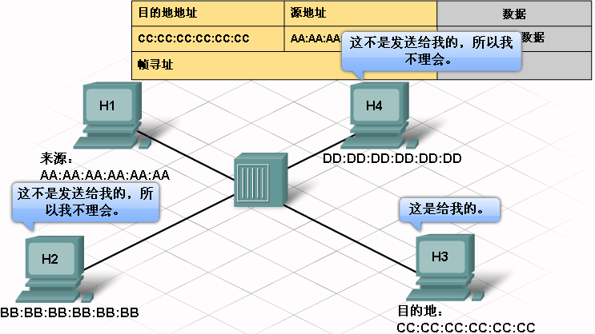
3.3.3 物理寻址（重要概念！）
以太网中的主机都会有一个自己的物理地址，用于在网络中标识自己，相当于它的名字。
每个以太网络接口（如PC机的网卡接口）在制造时，都分配有一个物理地址。此地址称为介质访问控制（MAC）地址。该地址为48位2进制数，6个字节（8位），12个Hex数字。
运行命令提示符 ， 进入DOS命令行界面。
ipconfig /all命令…
Notes:
Win键+R也可调出“运行”对话框
MAC=Media Access Control，介质访问控制

Slide 5
3.3.5 以太网络的层次设计
MAC地址表示某一主机的独特身份，而不指明主机在网络中的位置。如果Internet中所有主机（超过4亿台）都只用其唯一的MAC地址来标识，那么要查找一台确定的主机无异于大海捞针！
为帮助主机通信，以太网技术还会生成大量的广播流量。广播将发送到一个网络中所有主机，它非常消耗带宽，会减慢网络速度。试想如果连接Internet的所有主机都在一个以太网络中，且都使用广播，结果将会怎样？
Notes:
广播风暴

Slide 6
3.3.5 以太网络的层次设计
由于上述两个原因，由大量主机组成的大型以太网络通常效率极低。所以最好将大型网络分割成便于管理的多个小型网段，这时可使用层次设计模型。
层次概念类似于：
中国→浙江→杭州→XX路→XX门牌号
在网络中，所谓“层次设计”是指：将各台设备分组到多个“以分层方式构建”的较小的网络中。
Notes:
广播风暴
6

Slide 7
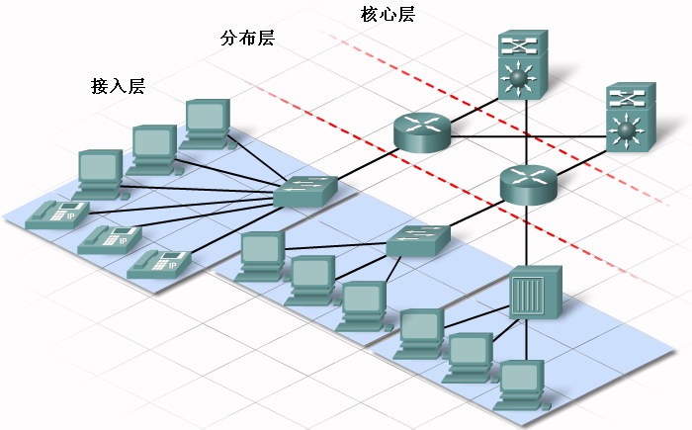
3.3.5 以太网络的层次设计
层次式设计有三个基本层：
接入层 - 连接本地以太网络中的主机
分布层 - 将较小的本地网络相互连接起来
核心层 – 在分布层设备之间高速转发大量数据
在这种层次式设计中，需要使用逻辑寻址（IP地址）来标识主机位置。
Notes:
7

Slide 8
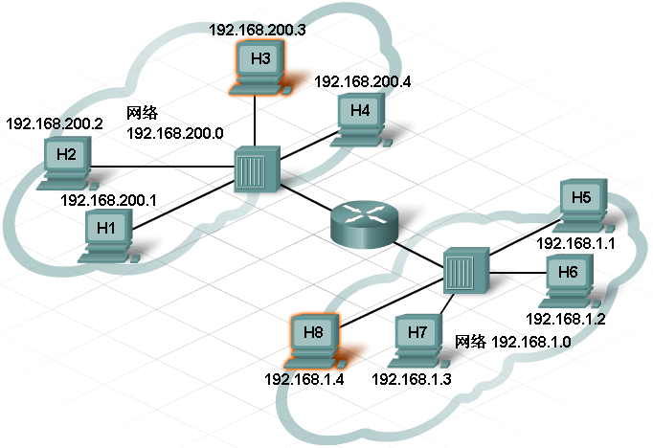
3.3.6 逻辑寻址（重要概念！）
IP地址（v4）包含两部分：32位，4个十进制数字
前面的第一部分标识本地网络：所有连接到同一本地网络的主机，其IP地址的网络部分都是一样的；
后面的第二部分标识特定主机：在同一个本地网络中，IP地址的主机部分是每台主机所独有的。
运行命令提示符 ， 进入DOS命令行界面。
ipconfig /all命令…

Slide 9
3.3.6 逻辑寻址（重要概念！）
IP地址可以用于确定：网络通信流量应保留在本地，还是上移到网络的更高层去进行中转。
若目的IP和源IP的网络部分相同，即二者属于同一网络，则保留在本地不出去。这时，源主机将消息通过交换机直接发送到目的主机。（发送任务由交换机独立完成）
若目的IP和源IP的网络部分不同，即二者属于不同网络，则需要上移到更高的层级去中转。这时，源主机将消息通过交换机发送到路由器端口（默认网关），由路由器寻找路径，将消息发送到目的主机。（发送任务由交换机转交给路由器完成）

Slide 10
3.3.6 逻辑寻址（重要概念！）
主机的MAC地址一般不会改变，它是制造厂商固化在网卡内的地址，称为物理地址。无论主机在网络中哪个位置，其物理地址都保持不变，类似于人的名字。
IP地址类似于人的住址或通信地址，称为逻辑地址。IP地址由网络管理员根据本地网络情况手工或自动分配给每台主机，通常并非固定不变的。
层次网络中的主机，同时需要MAC地址和IP地址；就如同在寄信时，同时需要收信人的名字和通信地址一样。
IP地址在数据包的包头中
MAC地址在数据帧的帧头中
Notes:
主机网卡MAC地址存在ROM中不能修改，但可通过其它方法进行哄骗，使之看上去是其它的MAC地址。参见7.3.2节教材及PPT课件。

Slide 11
3.3.7 接入层、分布层和设备
接入层为终端用户设备连接到网络提供连接点，允许多台主机通过网络设备（通常是交换机）相互连接。
Notes:
第2层指的是OSI网络模型中的数据链路层

Slide 12
3.3.7 接入层、分布层和设备
分布层为各本地网络提供连接点，并且控制信息在网络之间的流动。它使用的设备通常为路由器。路由器具有路由功能，负责查找从源主机发送消息到目的主机的最佳路径。
Notes:
第3层指的是OSI网络模型中的网络层

Slide 13
3.3.7 接入层、分布层和设备
核心层是包含冗余连接的高速中枢层。它负责在多个终端网络之间传输大量的数据。它包含非常强大的高速交换机和路由器。其主要功能是：快速传输大量数据。

Slide 14
3.4 创建以太网络的接入层
4.03版
1、接入层的功能与设备（交换机）。
2、交换机的基本工作原理（MAC地址表）。
3、广播域与广播MAC地址。
4、地址解析协议（ARP）与ARP表。

Slide 15
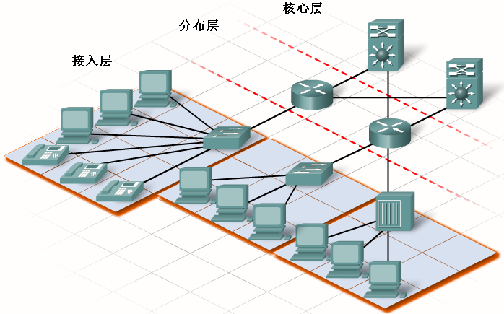
3.4.1 接入层
接入层是网络的最基本层级，它为用户提供连接点，用于：访问其它主机、共享文件或打印机。接入层包含主机设备与其它相关的网络设备。
接入层中的每台主机使用线缆连接到网络设备，如交换机。

Slide 16

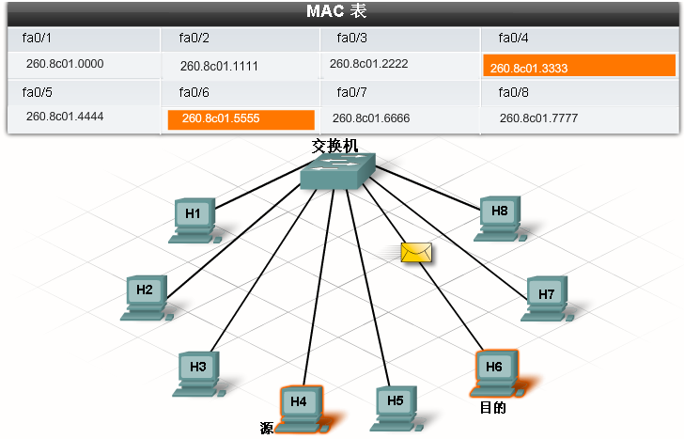
3.4.3 交换机的功能（重要概念！）
交换机Switch是接入层的一种多端口设备。交换机可将多台主机连接到网络。交换机可转发消息到特定主机。
当一台主机发送消息到另一台主机时，交换机将接受并解码消息帧，以读取目的主机的MAC地址，然后在MAC地址表中找到相应端口并作出转发。
参见7.02版教材7.3.1
交换机上的MAC地址表列出了所有活动端口以及所有与这些活动端口相连主机的MAC地址。
Notes:
表中类似于fa0/1这样的端口号的意义如下： fa=FastEthernet，即100M带宽的快速以太网；
0表示网口扩展插槽号为0号插槽（Slot）；
1表示该插槽上所插的扩展网口卡上的1号到8号端口中的1号端口（Port）。

Slide 17
3.4.3 交换机的功能
当主机之间发送消息时，交换机将检查目的主机的MAC地址是否在MAC地址表中。
如果在，交换机就会在源端口与目的端口之间创建一个临时的专用通道，其它主机不会使用此通道。主机间的每次通信都会创建一条新的独立通道，这些专用通道使交换机上可同时进行多个通信，而不会发生冲突使数据损坏。
如果不在，交换机会采用“泛洪”处理方式，查询目的主机的MAC地址，并更新自己的MAC地址表。
（参见7.02版教材7.3.1）

Slide 18
3.4.4 广播消息
在本地网络中，某台主机需要将消息同时发送到所有其它主机可以通过“广播”消息来实现。
当某台主机需要查找信息，但又不确定“哪台主机”可以提供信息时，可使用广播消息。
发送广播消息时需要使用一个特殊的MAC地址⎯广播MAC地址，它是一个全部由1组成的48位地址。鉴于其长度，MAC地址通常用十六进制表示。十六进制的广播MAC地址为FFFF.FFFF.FFFF，其中每个F代表二进制中的四个1（即十进制中的15）。

Slide 19
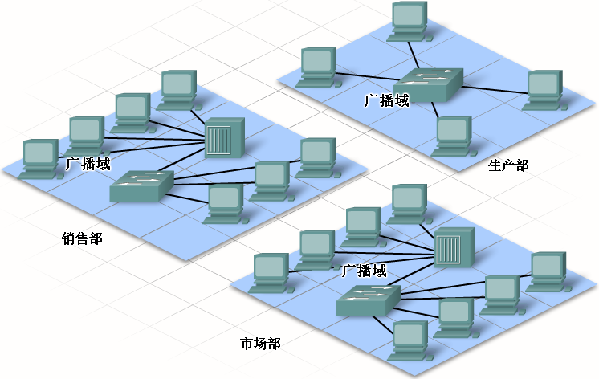
3.4.4 广播消息
交换机延伸广播域
当一台主机接收到目的地址为广播地址的消息时，它会接受并处理该消息，就像该消息是发送给它的一样。
当某台主机发出一条广播消息时，交换机会将该消息转发到同一本地网络连接的每台主机。
故本地网络也称为广播域。
广播域：当任一主机发送广播消息时，所有能够接受该广播消息的主机的集合（或者网络区域）。
Notes:
接受不等于接收；接受是要继续进行解码处理的；接收则可能不会再进行后续的解码处理，可能会丢弃掉该数据帧。

Slide 20
3.4.6 MAC地址和IP地址
在本地网络通信中，需要两种地址：MAC地址和IP地址。但很多场合下，源主机只知道目的主机的IP地址，故需要一种机制用于：根据IP地址查询MAC地址，这种机制称为地址解析协议（ARP）。ARP：IP➔MAC
关于网络主机中的ARP表：（arp -a）
ARP表保存了本地网络中所有主机的IP地址与MAC地址（还包括广播地址、默认网关地址等）
ARP表的作用：帮助发送主机形成数据帧
ARP表是动态更新的（通过ARP广播）

Slide 21
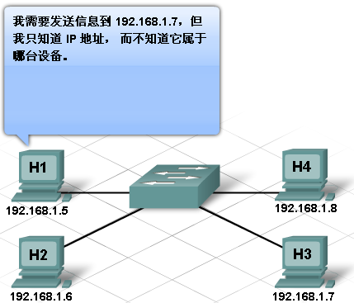
3.4.6 MAC地址和IP地址
参见7.02版教材9.2.2

Slide 22
3.5 创建网络的分布层
4.03版
1、分布层的功能与设备（路由器）。
2、路由器的内部构造与外观。
3、路由器的基本工作原理（路由表）。
4、默认网关：本地网络中的主机向远程网络发送数据的出口。

Slide 23
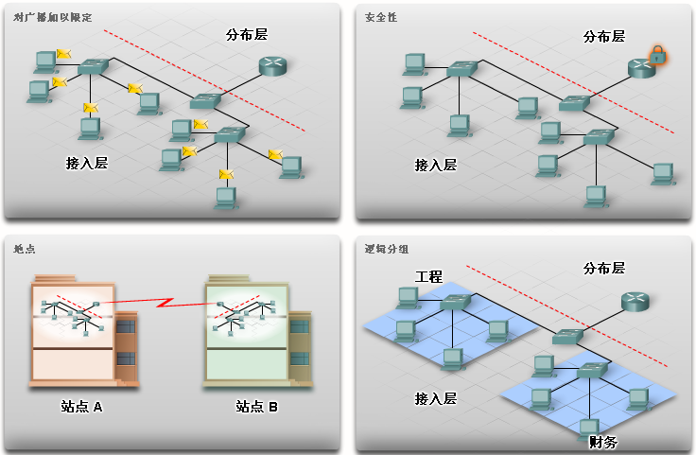
3.5.1 分布层
随着网络的扩大，应将一个本地网络分成多个接入层网络，然后用分布层设备（如路由器）进行互联。

Slide 24
路由器的特点
路由器在本质上是一台计算机。和计算机、平板电脑或其它智能设备一样，路由器由以下部分组成：
中央处理器（CPU）
操作系统（OS）：Cisco Internetwork Operating System（IOS）用于各种思科设备的系统软件。
内存：
随机访问存储器（RAM）
只读存储器（ROM）
非易失性随机访问存储器（NVRAM）

Slide 25
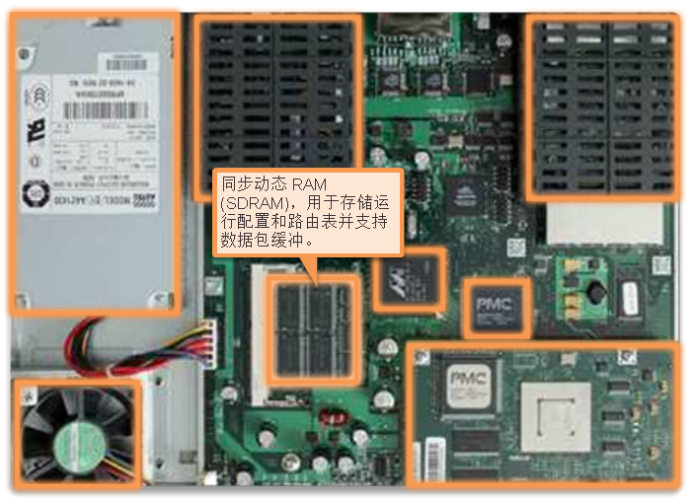
路由器内部构造
尽管路由器类型和型号多种多样，但每种路由器都具有相同的通用硬件组件。图中显示了 Cisco路由器的内部配置。
ISR: Integrated Services Router，集成服务路由器，家用无线路由器是ISR。
Notes:
6.3.1.4 路由器内部构造

Slide 26
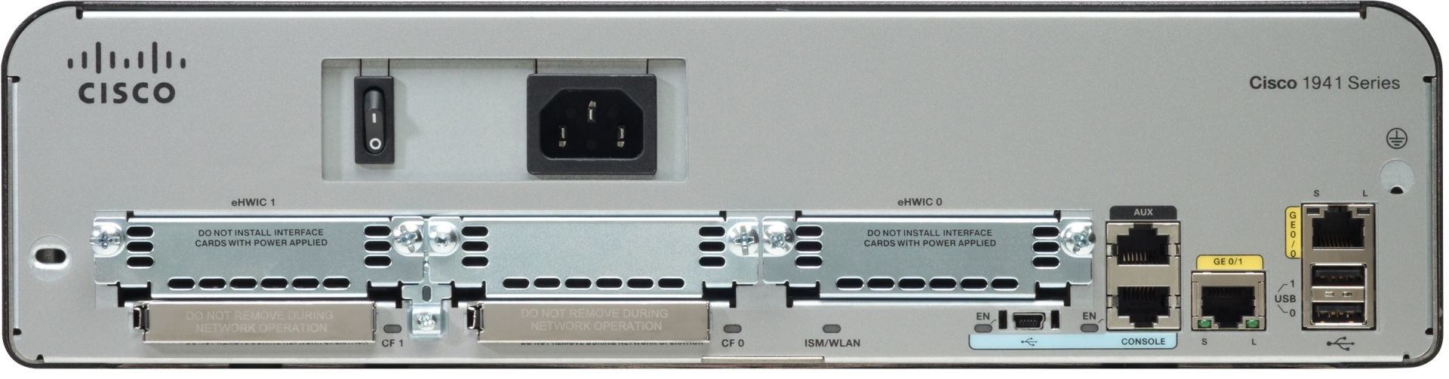
路由器的外观
思科设备使用LED指示灯来提供状态信息。如果接口为活动状态而且连接正确，但LED不亮，则表示该接口可能存在故障。如果接口极其繁忙，则其LED 会一直亮起或持续快速闪烁。
控制台USB型
控制台RJ45
两个 4 GB 闪存卡插槽
Notes:
6.3.1.5 连接到路由器

Slide 27
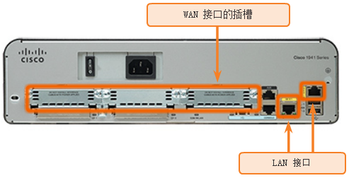
LAN和WAN接口
路由器接口可分为两类：
以太网LAN接口 - 用于连接LAN设备（如计算机或交换机）。此接口也可用于路由器之间的相互连接。
串行WAN接口 - 将路由器连接到远程网络（地理位置较远）。
Notes:
6.3.1.6 LAN 和 WAN 接口
6.3.1.7 练习 – 确定路由器组件
6.3.1.8 PT - 探索网络互连设备

Slide 28
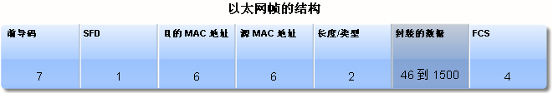
3.5.2 路由器的功能（重要概念！）
路由器Router是一种用于连接不同本地网络的分布层设备。
路由器与交换机一样，都可以读取收到的消息。交换机读取的是数据帧帧头中的MAC地址，路由器读取的是数据帧中封装的数据包包头中的IP地址。
数据包包头中包含目的主机和源主机的IP地址以及消息数据。路由器读取目的主机IP地址的网络部分，查找转发到目的主机的最佳路径/最佳路由。
（单位：字节）
数据包中有源和目的IP地址

Slide 29
3.5.2 路由器的功能
路由器如何确定发送消息到目的网络时采用的路径？
利用路由表！
路由器每个端口都连接到一个本地网络。每个路由器都包含一个路由表，里面有多条路由信息，每条路由列出了：
（1）接口
（2）通过该接口能到达的目的网络
（3）这条路由的优劣信息（路由权值/度量指标/Metric）。
路由器使用这些信息来指导数据到达目的网络。

Slide 30
3.5.2 路由器的功能
参见7.02版教材8.5.1
路由器的工作过程：
当路由器收到一个数据帧时，会对该帧进行解封装，然后将数据包中目的主机IP地址的网络部分与路由表中所有可到达的网络作比较。
如果目的网络地址在路由表中，路由器就会将数据包封装在一个新的帧中，然后将新帧从那个相应的接口转发出去。
数据帧转发到目的网络后，再由交换机将其送达目的主机。
路由器与广播的关系：路由器不会转发广播消息（广播消息的目的IP地址为：主机部分为全1）。

Slide 31
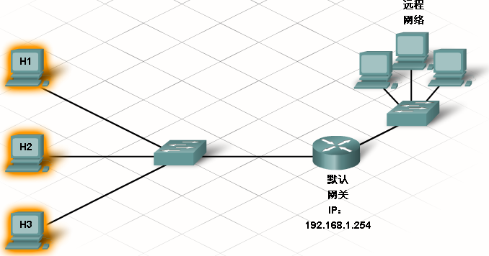
3.5.3 默认网关（网关 Gateway =出口）
必须在本地网络的每台主机上配置正确的默认网关。如果没有在主机TCP/IP设置中配置默认网关，或者指定了错误的默认网关，便无法将消息发送到远程网络上的主机。
默认网关地址就是主机所在的本地网络所连接的路由器接口的IP地址。
默认网关是本地网络的出口，要到其它外界网络去，必须先到默认网关然后再转出去。
可以用ipconfig /all命令查看

Slide 32
简单总结：
1、交换机：连接终端设备构成本地网络，负责本地网络通信，读取数据帧的MAC地址。
2、路由器：连接本地网络，负责跨网络通信，读取数据包的IP地址。
3、终端设备网卡：形成数据帧。
（1）ARP表中包含有本地网络中其它主机的“IP地址与MAC地址对”信息。其内容可通过 arp –a 命令查看。
（2）ARP表是实时更新的，如果某台主机的信息不在其中，则会发起ARP地址解析协议进行查询。
4、本地网络通信：发送主机根据ARP表中的信息，直接形成数据帧。
5、远程网络通信：发送主机将默认网关的MAC地址封装于数据帧的帧头，将目的主机的IP地址封装于数据包的报头。

Slide 33
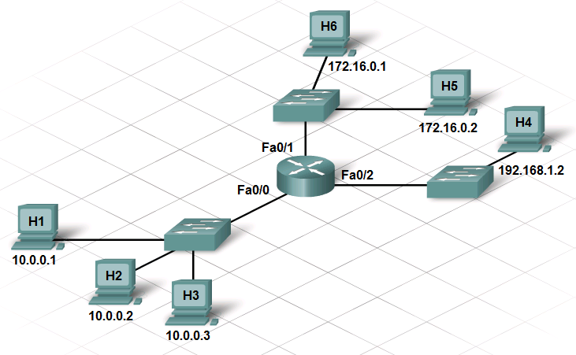


【思考】如果主机H1向主机H3发送数据帧，数据帧的帧头中的目的MAC地址是什么？如果主机H1向主机H6发送数据帧，数据帧的帧头中的目的MAC地址是什么？
172.16.0.254
192.168.1.1
10.0.0.254

Slide 34
Notes:
34

